Slide 1
ROTARY DISTRICT 2240 pro ČR a SR VČERA, DNES A ZÍTRA
Pohled Zdeňka Michálka, DG 2018/19

Slide 2

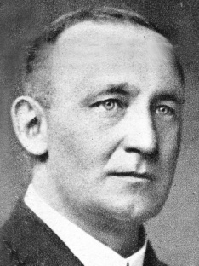
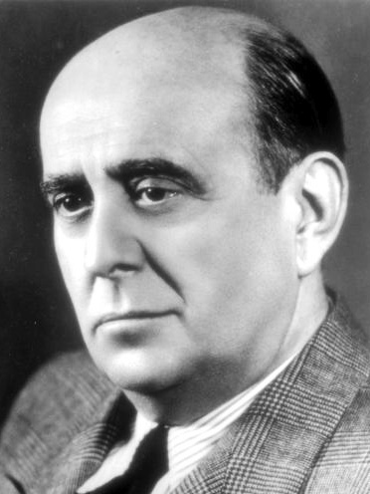
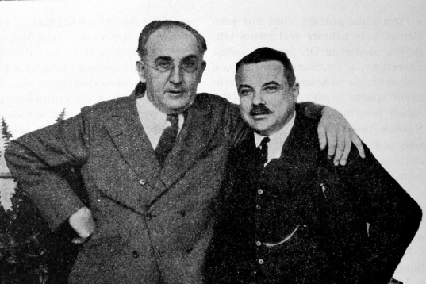
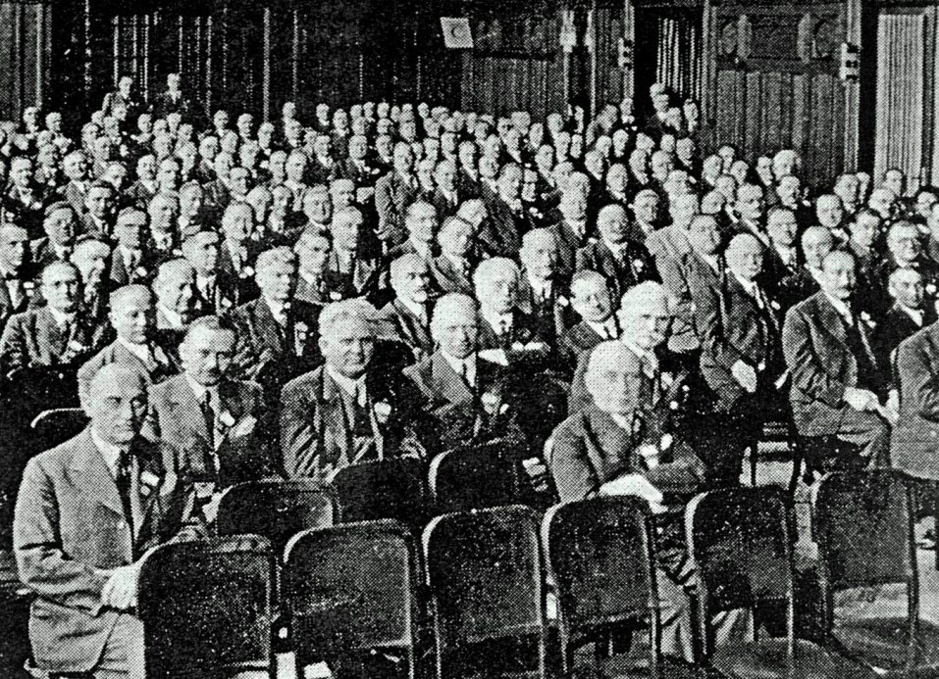
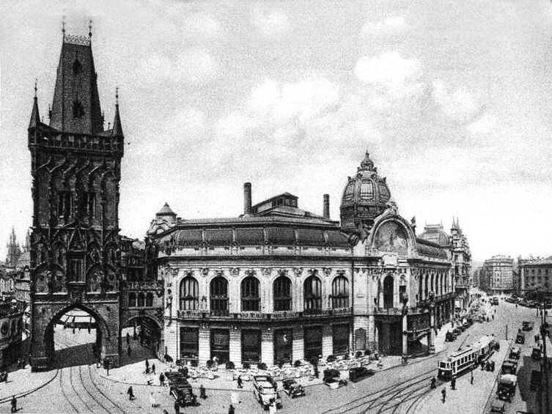
HISTORIE I.
1905 - založení Rotary v Chicagu / USA 1917 - založení Nadace Rotary 1921 - první Rotary klub v kontinentální Evropě 1925 - první Rotary klub v Československu 1927 - založení Rotary distriktu 66
Antonín Sum / Jan Masaryk František Vlček / Josef Schulz
ROTARY INTERNATIONAL DISTRIKT 2240 ČESKÁ REPUBLIKA A SLOVENSKÁ REPUBLIKA mezinárodní nezisková organizace - zapsaný spolek

Slide 3
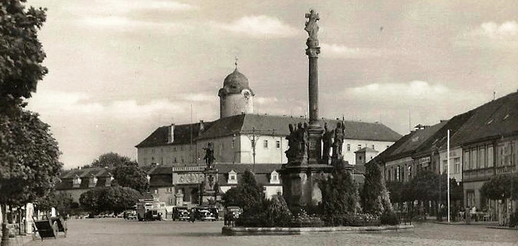
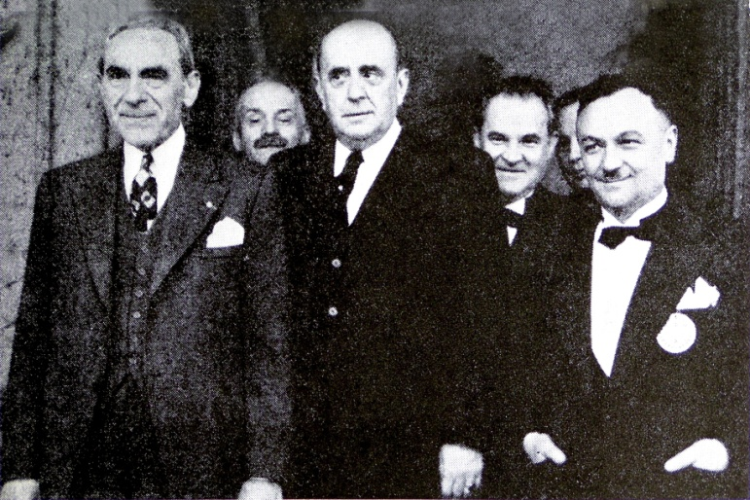
HISTORIE II.
1938 - Mnichovská dohoda 1939 - Protektorát Čechy a Morava, vznik Slovenského státu 1939 - 1945 zákaz Rotary klubů v zemích ovládaných nacisty 1946 - obnovení činnosti Rotary klubů a distriktu 66 v Československu
V Poděbradech bylo s podporou Rotary klubů otevřeno
Gymnázium krále Jiřího z Poděbrad podle anglického vzoru
Prezident RI Hedge / Jan Masaryk / DG Král při distriktní konferenci 1947 v Plzni
1948 - komunistický puč v Československu 1948 - 1989 zákaz Rotary klubů v zemích ovládaných komunisty
ROTARY INTERNATIONAL DISTRIKT 2240 ČESKÁ REPUBLIKA A SLOVENSKÁ REPUBLIKA mezinárodní nezisková organizace - zapsaný spolek

Slide 4
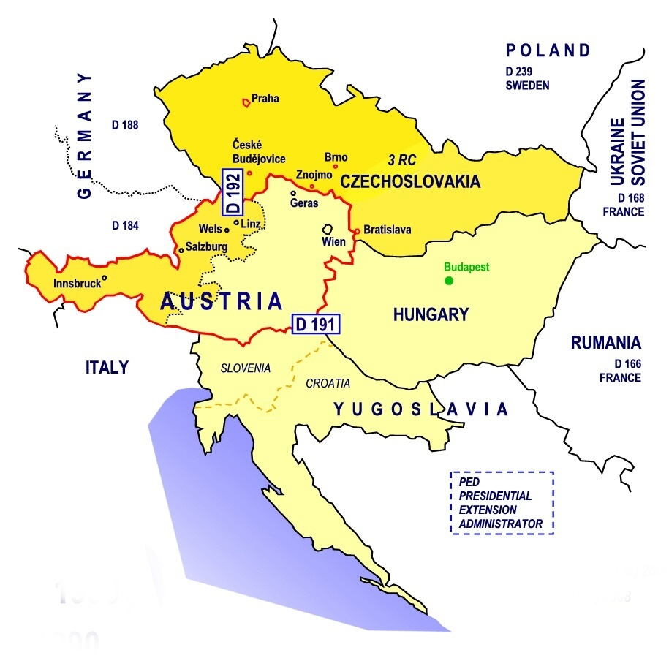
HISTORIE III.
1989 - rozpad sovětského bloku
1989 - ústředí RI pověřuje rozvojem Rotary v Československu hornorakouský Distrikt 1920 1989 - guvernér Viktor A. Straberger vytváří a realizuje strategický plán 1990 - obnovení RC v pěti městech 1991 - rakouští rotariáni zakládají fond na podporu rozvoje Rotary v Československu (do roku 1993) 1993 - vznik ČR a SR 1998 - již existuje 42 Rotary klubů 1999 - vzniká nový distrikt 2240
ROTARY INTERNATIONAL DISTRIKT 2240 ČESKÁ REPUBLIKA A SLOVENSKÁ REPUBLIKA mezinárodní nezisková organizace - zapsaný spolek

Slide 5

HISTORIE IV.
2001 - založení Nadačního fondu distriktu
2005 - akce ke 100. výročí vzniku Rotary International (1905) 2006 - založení Ceny T. J. Bati jako nejvyššího distriktního vyznamenání Rotary distrikt 2240 postupně získává: - licenci RI pro vydávání regionálního časopisu Rotary Good News - dlouhodobou smlouvu o spolupráci s Junákem – českým skautem, z.s. - dlouhodobou smlouvu o spolupráci s Etickým fórem ČR - licenci RI pro výměnné pobyty mládeže a NGSE - licenci RI pro grantové projekty Nadace Rotary - licenci RI pro pořádání seminářů RYLA 2013 – založení Ceny Viktora Príkazského pro aktivní kluby
2016 - RI zakládá v D-2240 Rotary Alumni Association
2017 - akce ke 100. výročí založení Nadace Rotary (1917)
ROTARY INTERNATIONAL DISTRIKT 2240 ČESKÁ REPUBLIKA A SLOVENSKÁ REPUBLIKA mezinárodní nezisková organizace - zapsaný spolek

Slide 7
ROTARY DISTRIKT 2240
73 Rotary klubů, 3 v zakládání
12 Rotaract klubů
1 Interact club
1 Innerwheel
Celkem k 31.12.2018
1375 členů a členek z toho 14% žen ….. a mnoho dalších čestných členů, přátel, partnerů a spřízněných duší.
ROTARY INTERNATIONAL DISTRIKT 2240 ČESKÁ REPUBLIKA A SLOVENSKÁ REPUBLIKA mezinárodní nezisková organizace - zapsaný spolek

Slide 8
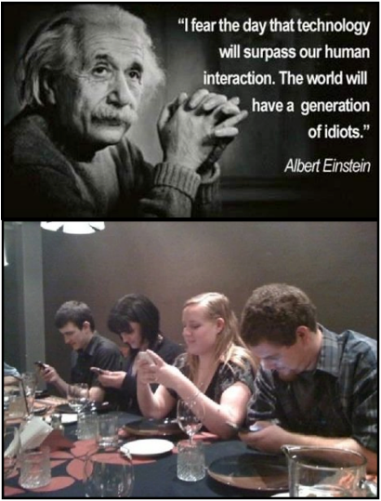

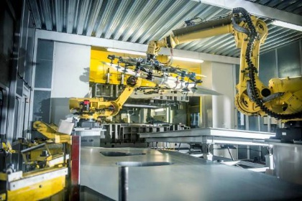

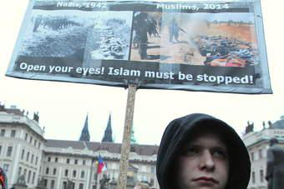
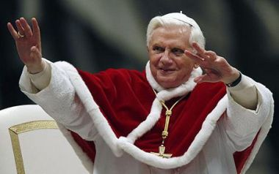
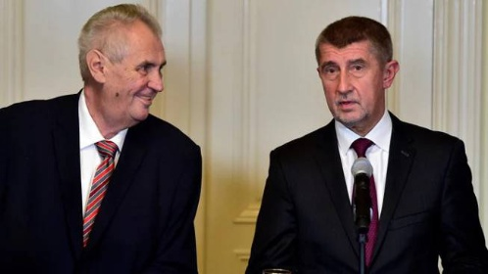
Jak vnímáme svět, ve kterém žijeme?

Slide 9
Současný svět
Orientace na sebe
Individualismus, egoismus
Odlišné časové preference
Orientace na řešení denních problémů
Stárnoucí populace, demografický vývoj
Ztráta tradičních hodnot
Spousta příležitostí
Otevřenost
Možnosti a jejich dostupnost

Slide 10
Pest Analýza
Politická situace
Nejistý vývoj
Nízká politická kultura
Boj politických stran bez zábran a kontinuity
Sociální
Nedostatek pracovních sil
Vysoké sociální dávky
Malá odpovědnost
Nízká pracovní morálka a všeobecná kultura lidí
Ekonomika
Ekonomický růst
Konjunktura
Nadbytek zdrojů
Blahobyt
Technická
Industry 4.0
Propojení techniky a člověka
Roboty, coboty, automatizace
Digitalizace

Slide 11
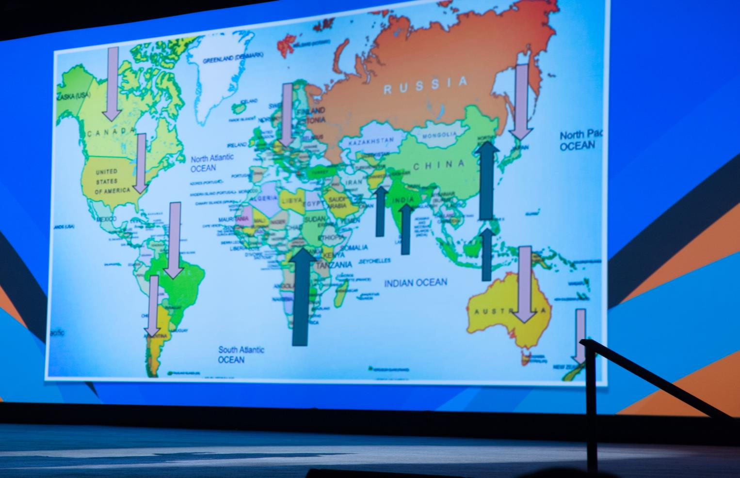
SITUACE ROTARY V SVĚTĚ

Slide 12
GLOBAL MEMBERSHIP & GROWTH: JULY 2007 – JULY 2017

Slide 13
MEMBERSHIP GROWTH BY DISTRICT: JULY 2012 – JULY 2017
Notes:
Please consider the inclusion of FYROM into D-1912 in 2016 which explains the high membership growth of D1912
If we look at the countries only:
FYROM from 2012 – 217 growth 6% (+121)
Slovenia from 2012 - 2017growth 1% (+25)

Slide 14
swot analýza d 2240
Silné stránky
Služba mládeži (výměny – short, long, RYLA)
Finanční situace D2240
Tradice a historie
Spousta konkrétních projektů služby
Tištěný distriktní seznam
Vlastní edice Rotary Good News
Funkční distriktní administrativa
Odhodlání nových guvernérů
Slabé stránky
Schází personální zálohy
Vyhoření, apatie členů, odchody
Neumíme využít síly tradice
Slabé využití zahraniční spolupráce
Public image
Web distriktu D2240
Kvalita členské databáze D2240
Stárnutí členské základny
Pokles ekonomické síly
Nízká účast na RYLA seminářích
Nedostatečně využíváme ALUMNI

Slide 15
swot analýza d 2240
Příležitosti
Mezidistriktní spolupráce
Partnerství
,,Fun“
Mladí lidé
Dostatek příležitostí k službě
Grantové programy
Absolventi programů Rotary
(ALUMNI)
Hrozby
Tlak na ,,musí“
Konkurenční charitativní organizace
Všeobecný pokles kultury chování populace
Nárůst administrativy
Legislativní změny
Digitalizace, odosobnění
Nařízení GDPR

Slide 16
ZÁKLAD STRATEGIE d 2240
Poslání
Přátelství
,,je mi s někým dobře“
,,páchání dobra“
Hodnoty Hodnoty Rotary International
„Service above self“
4 otázky Rotary
Je to pravda?
Je to fér, vůči všem jichž se to týká?
Podpoří to přátelství a vzájemnou důvěru?
Přinese to prospěch všem zúčastněným?
Přátelství
Integrita
Diverzita
Služba
Leadership

Slide 17

Vize DISTRIKTU 2240
Naší vizí je
společný česko-slovenský distrikt,
žijící hodnotami Rotary
Vize distriktu = adaptace vize Rotary International na podmínky distriktu
VIZE PROGRAM PROJEKTY
Dlouhodobé Dlouhodobé/Krátkodobé

Slide 18
Naše priority
Rozvoj členské základny
Zastavit úbytek
Zkvalitnit členskou základnu
Omladit členskou základnu
Posílit podporu klubů
Snížit administrativu
Péče o členskou základnu

Slide 19
Naše priority
Přitažlivost pro mladé
Možnosti rozvoje a růstu
Příležitost ke službě
Nové kontakty a networking
Posílení etického jednání
Zábava
Příležitosti pro mladé

Slide 20
Naše priority
Public Image
Zlepšení image Rotary
Atraktivita PR, Image
Jednotné zaměření hlavní oblasti služby
Webové stránky distriktu
FB stránky distriktu
Rotary Good News
Kvalitní obraz Rotary

Slide 21
PRIORITY D 2240 jsou VZÁJEMNĚ PROVÁZANÉ
Péče o členskou základnu (Julo)
Kvalitní obraz Rotary (Ilja)
Příležitosti pro mladé (Zdeněk)
Kvalitní
obraz Rotary
PŘEBÍRÁME ZA NĚ ODPOVĚDNOST !
Péče
o členskou základnu
Příležitosti pro mladé

Slide 22
ÚKOLY PRO NOVÝ ROTARIÁNSKÝ ROK 2018/19
PREZIDENTI KLUBŮ
Představí strategii distriktu svým klubům
Ve spolupráci se členy vytvoří vlastní strategii klubu a akční plány
Dohodnuté cíle zapíší do údajů o svém klubu na Rotary Club Central
ASISTENTI DISTRIKTNÍHO GUVERNÉRA
Podpoří prezidenty při tvorbě strategie v klubech
Pomohou s vložením cílů do Rotary Club Central
PŘEDSEDOVÉ DISTRIKTNÍCH VÝBORŮ
Projednají strategii distriktu se členy výborů a vytvoří strategie pro své výbory, podporující strategii distriktu a jednotlivé kluby
DISTRIKTNÍ GUVERNÉR
Ve spolupráci s DGE, DGN, IPDG, Asistenty DG, předsedy výborů a prezidenty Rotary a Rotaract klubů zabezpečí postupnou realizaci strategie.

Slide 23
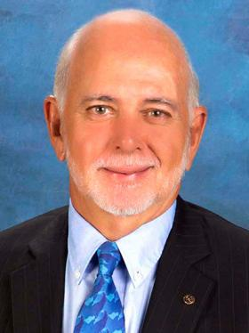

MOTTO PRO ROK 2018/19
Motto světového prezidenta
Barryho Rasina

Slide 24
CO PRO TO UDĚLÁM KONKRÉTNĚ JÁ
BUDU INSPIRACÍ TÍM ŽE:
Budu žít hodnoty Rotary
Budu používat 4 otázky Rotary
Budu konfrontovat své konání s 5-ti klíčovými slovy
RADOST
RESPEKT
PARTNERSTVÍ
OTEVŘENOST
ODPOVĚDNOST
„Service above self“

Slide 25
VÝZVY GUVERNÉRA
NA PODPORU PROJEKTU END POLIO NOW
SOUTĚŽ O CENU Viktora Príkazského
Zapojit lidi, získat peníze a zvýšit povědomí o Rotary
ROTARIÁNSKÉ PŘÍBĚHY
Ocenit a zviditelnit osobnosti Rotary
Vydat knihu „Takový obyčejný rotarián...“
VÝSTAVA K 20. VÝROČÍ DISTRIKTU, DK 2019 ŽOFÍN, HAMBURK
Zhodnotit 20 let práce pod vlajkou Rotary
Oslavit výsledky, na které můžeme být hrdí
Probudit zájem veřejnosti o zapojení do Rotary
AKTUÁLNÍ POTŘEBY
Lidi do distriktního týmu
Registrace na My Rotary a Rotary Central
Pomoc lidem v Indonésii

Slide 26
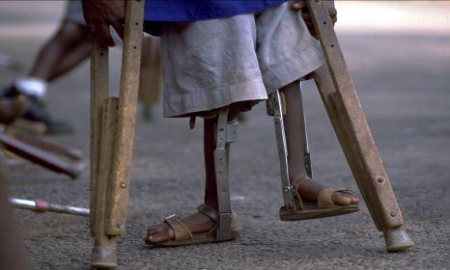
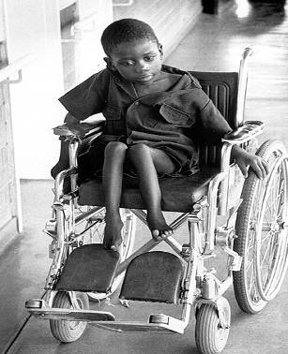
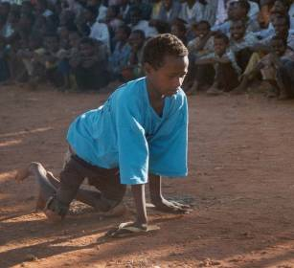
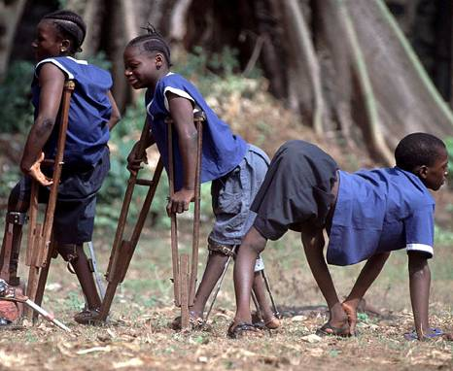
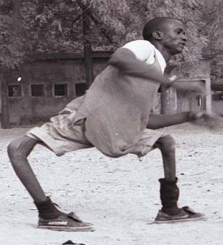
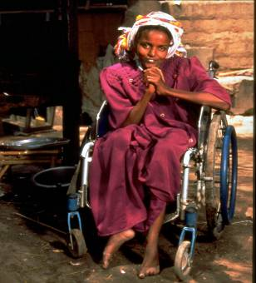
Poliomyelitis – DĚTSKÁ OBRNA

Slide 27

JAK JSME DALEKO?
Since 1988, poliomyelitis >99% eliminated – from 350 000 to 17
As long as poliovirus circulates anywhere in the world, every country is vulnerable
Barriers to eradication include insecurity, political commitment
Digital innovations, such as Mapathon, are an important tool to reach the otherwise unreached populations with polio vaccines

Slide 28

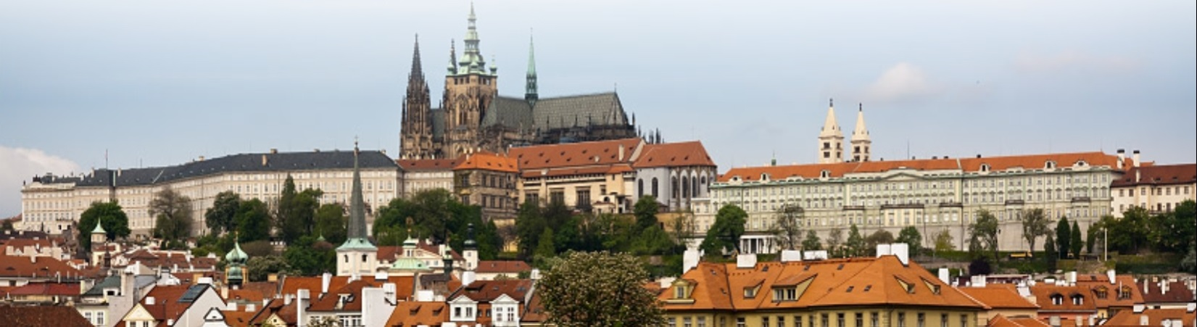
http://rotaryprague2019.cz.web18.profiwh.com/

Slide 29

Největší událost Rotary Int. v tomto rotariánském roce
HAMBURG CONVENTION 2019
Capture the Moment at the 2019
Rotary Convention in Hamburg.
Register by 15 December to save.

Slide 30
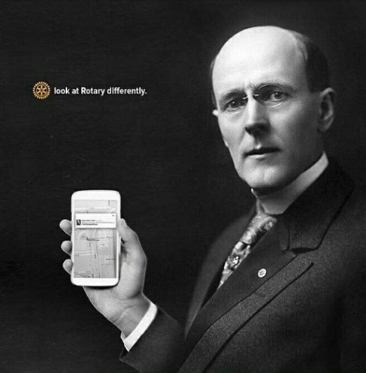

A na závěr rada od Paula Harrise?
"This is a changing world; we must be prepared to change with it. The story of Rotary will have to be written again and again."
Paul Harris,
Founder of Rotary
Notes:
Und dies zum Schluss.

